Slide 1
第七届龙芯杯项目展示
武汉大学二队 好风凭借力
朱卓远 汪昊楠 胡楷明 柴添宁

Slide 2
目录
设计模式
微架构
访存逻辑
分支预测
旁路网络
系统移植

Slide 3
设计模式

Slide 4
基于SpinalHDL构建流水线
使用Scala语言，优雅高效的描述流水线
丰富的组件资源加速开发
设计模式

Slide 5
借鉴VexRiscv和ZenCove的设计理念
每个流水线阶段用Stage类封装，以Plugin形式插入流水线中
使用service完成不同阶段之间的组件信号互联
配置insert-input-output系统，利用自动化连线完成信号在不同流水线阶段之间的传递
设计模式

Slide 6
微架构

Slide 7
微架构综述
顺序单发射结构
7段流水线：IF1、IF2、ID、EX、MEM1、MEM2、WB
iCache与dCache：PIPT，16KB，2路组相连
微架构

Slide 8
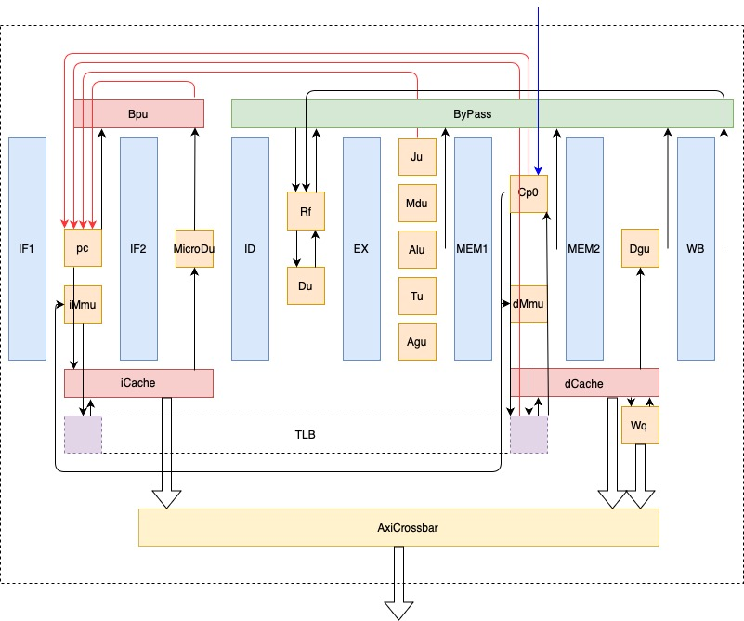
微架构示意图
微架构

Slide 9
分支预测

Slide 10
基于二位饱和计数器的分支预测器
二位饱和计数器实现
IF1阶段发送查询信号，IF2阶段得到查询结果，EX阶段校正
策略有参差：
1. Jal/J指令直接发生跳转，跳转目标地址由MicroDu解码得到
2. 其余指令根据Target Cache是否命中，以及BHR中读出的饱和计数器信息决定跳转方向、跳转目标
Target Cache：512B，直接映射
分支预测

Slide 11
性能提升效果
分支预测

Slide 12
旁路网络

Slide 13
可定制化旁路网络
参数化，可根据前后端流水线条数、阶段数自由定制
使用valid信号标记当前指令是否发生写回行为
使用ready信号标记当前指令是否已准备完成
依据优先级得出最终数据源
侧面证明顺序处理器的发射数不宜过多
旁路网络

Slide 14
访存逻辑

Slide 15
iCache逻辑
双二级流水Cache
抽象为读1拍延迟的存储器
tagram/validram使用bram实现，写优先
miss情况使用状态机修复
cache指令单独使用一条流水线维护，将icache抽象为MEM阶段的一个普通存储器
访存逻辑

Slide 16
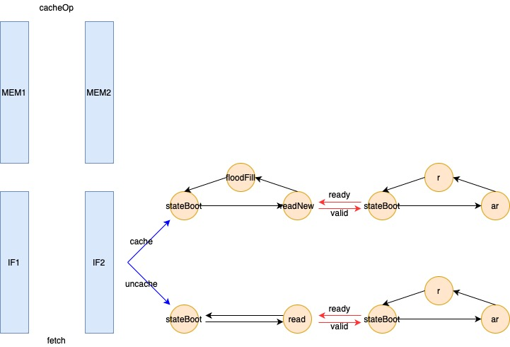
iCache逻辑示意图
访存逻辑

Slide 17
dCache逻辑
二级流水Cache
抽象为读1拍延迟，写2拍延迟的存储器
tagram/validram使用dram实现，当拍获得命中信息
miss情况使用状态机修复
cache指令单独使用状态机处理写回操作
访存逻辑

Slide 18
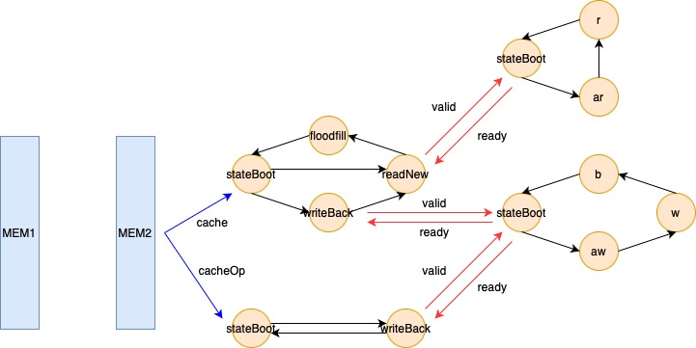
dCache逻辑示意图
访存逻辑

Slide 19
unCache部分优化
unCache部分每一次读写都需要暂停流水线，造成大量时间浪费
使用写队列来维护写操作
当写队列满时暂停流水线
读操作等待写队列空时方可发起请求
访存逻辑

Slide 20
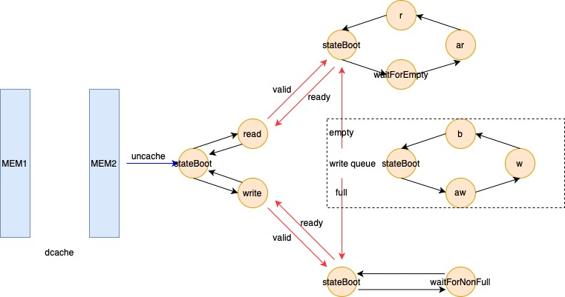
unCache部分优化示意图
访存逻辑

Slide 21
性能提升效果
分支预测

Slide 22
系统移植

Slide 23
系统移植
PMON
U-Boot
ucore
Linux6.5内核
基于官方提供soc up平台
系统移植

Slide 24
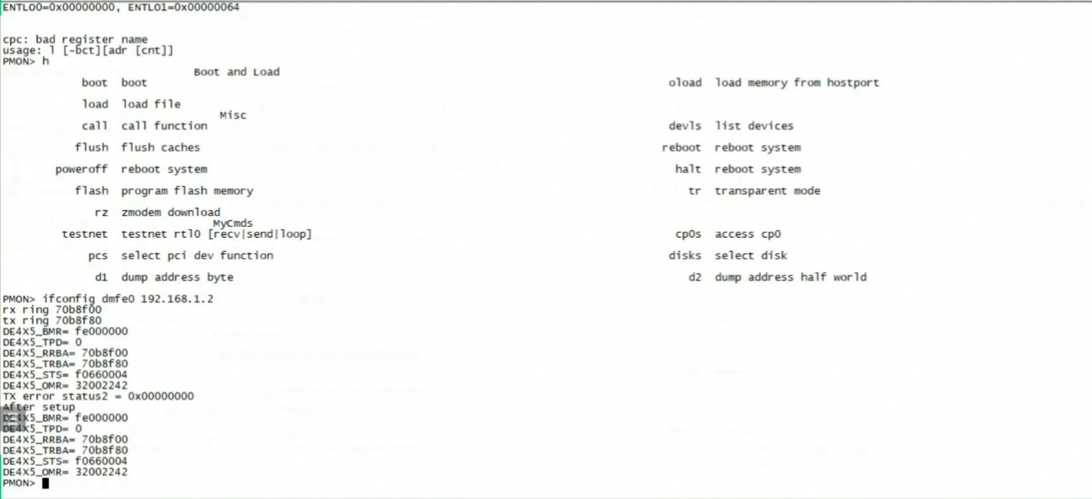
系统移植展示——PMON
系统移植

Slide 25
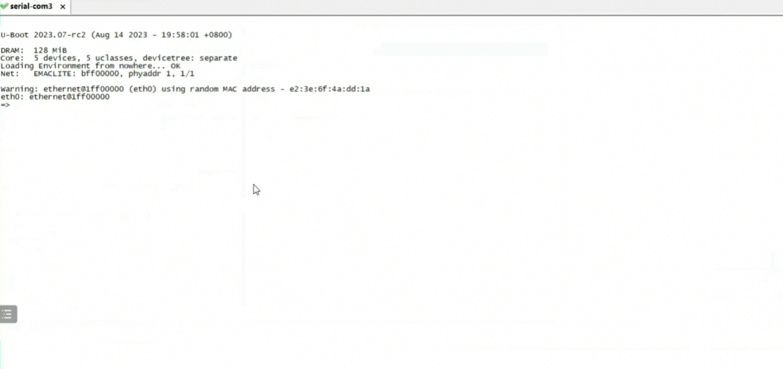
系统移植展示——U-Boot
系统移植

Slide 26
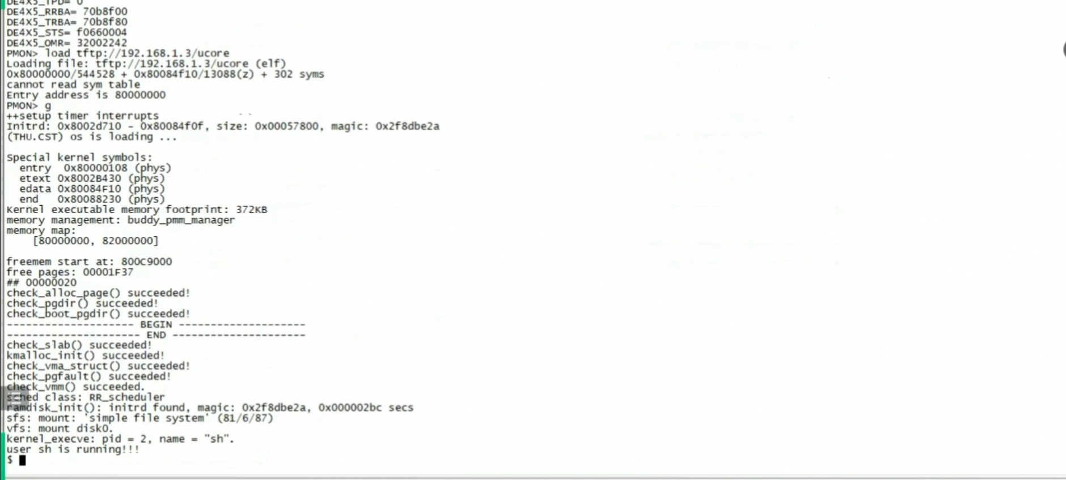
系统移植展示——ucore
系统移植

Slide 27
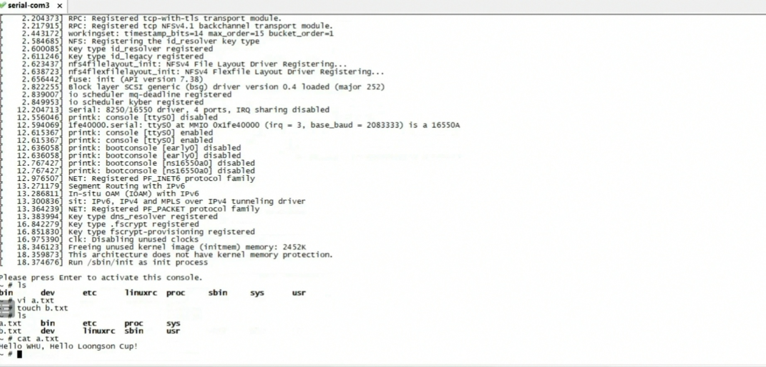
系统移植展示——Linux
系统移植

Slide 28
移植Linux系统中的软硬件处理
硬件方面：
实现了包括Cache指令、TLB指令、Trap指令等在内86条指令
实现了16个CP0寄存器
实现了3种中断与10种异常
软件方面：
编写了与SoC一致的设备树源码文件
关闭了浮点支持
添加编译选项去除了Branch Likely、LL、SC等指令
系统移植

Slide 29
移植Linux系统中的调试方法
Soc-simulator平台：特别鸣谢重庆大学陈泱宇！
Verilator仿真器
所遇到的问题：将发生的中断前递到关中断指令之前，导致关闭中断失败
解决方法：
1. 将中断信号绑定在EX阶段的指令上
2. 中断发生逻辑由当前的CP0寄存器值和MFC0指令在MEM1阶段即将写入Status寄存器的值共同决定
系统移植

Slide 30
致谢

Slide 31
感谢每一个帮助过本项目的人
感谢龚奕利老师的指导
感谢潘宇轩学长在每一次艰难的时刻伸出援手，一次又一次的帮助我们力挽狂澜
感谢廖骏轩同学无私的帮助，你设计的PPMIPS项目一直是我们学习的目标
感谢Magically IPS团队的邱嘉浩、蔡旭昀学长以及Programmer Perspective团队的赵星宇同学的帮助
感谢重庆大学陈泱宇同学开源的框架
感谢往届参赛队伍无私地开源代码供我们学习！
致谢

Slide 32
谢谢大家，欢迎提问

